Slide 1
Riikliku tähtsusega teadustaristu toetamine
Vormide tutvustus
02.12.2024
sigrid.soomer@etag.ee

Slide 2
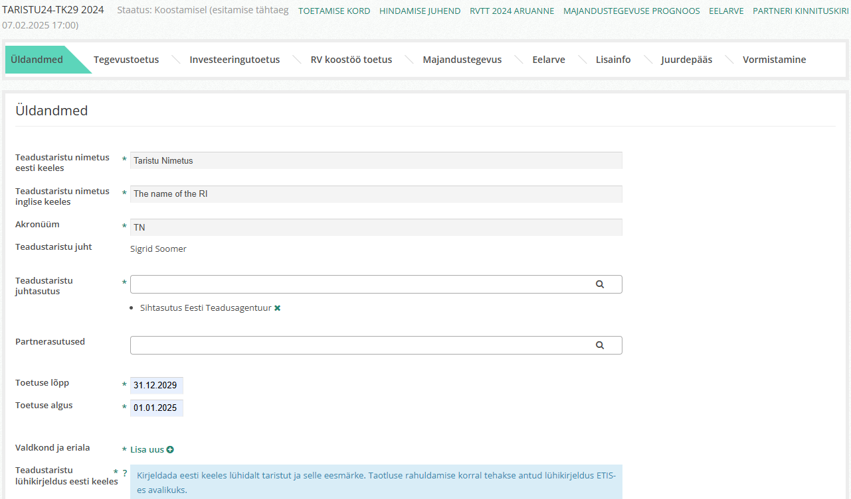
Lõpus märkida, kui taotluse kirjutamisel on kasutatud tehismõistuse abi ning täpsustada kus ja kuidas.

Slide 3
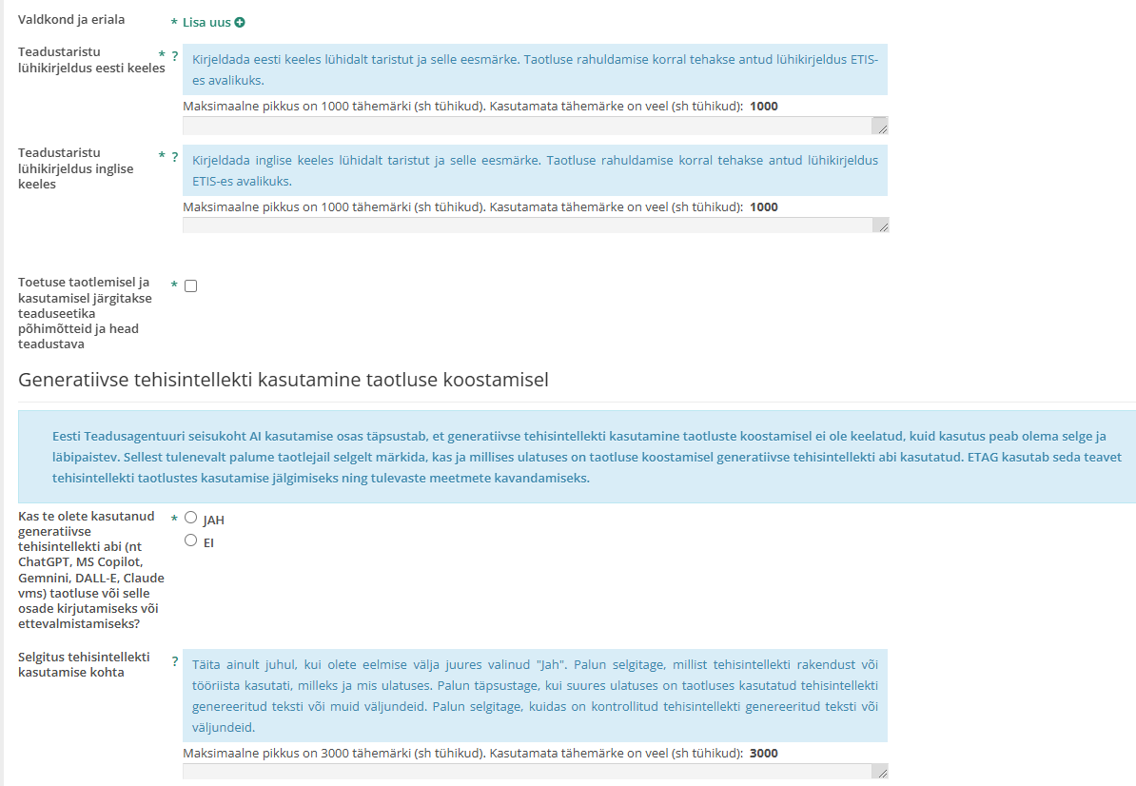

Slide 4
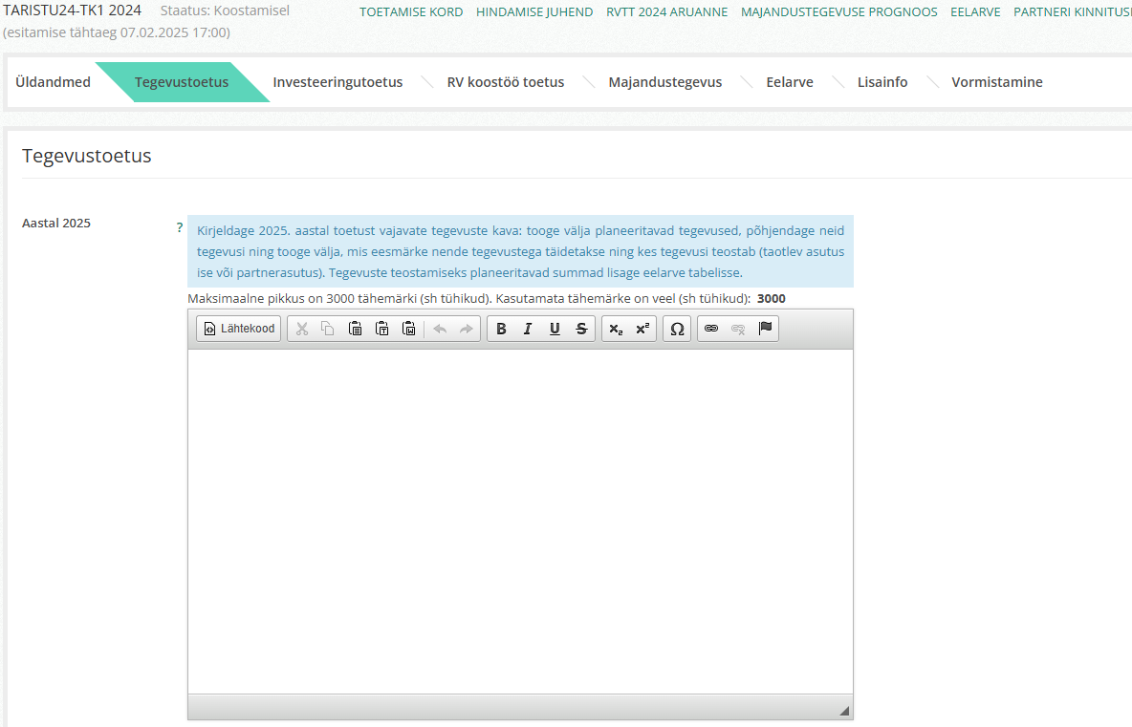
See väli on seletamiseks ja põhjendamiseks, eelarve tabel süsteemi loomiseks.
põhjendada tegevuste vajalikkust vastavale taristule
Siduda tegevused taristu pikemate eesmärkidega
Kui tegevusi jagatakse partneritega siis märkida, kes parteritest on tegevuse elluviimisel vastutav ja miks (näiteks kui neil on vastav pädevus)
Vajadusel võib partnerite kinnitust küsida ja esitada lisatud vormiga.
2026
2027
2028
2029

Slide 5
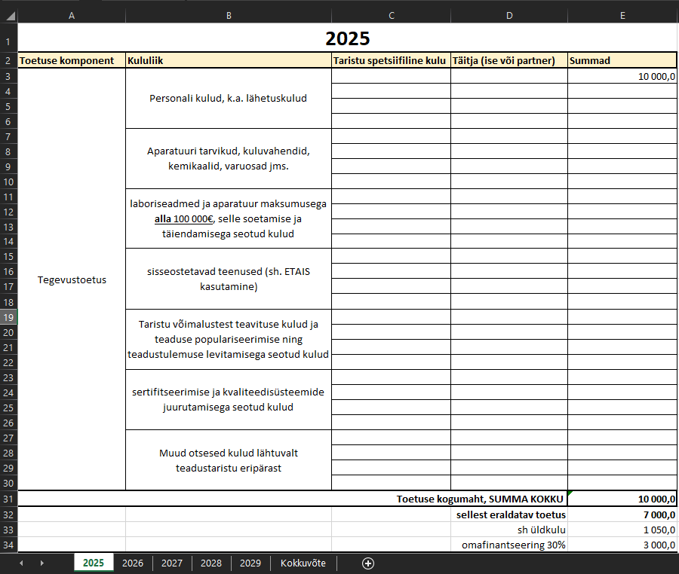
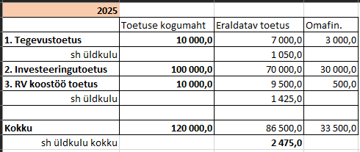
Arvutab summad ise. Kululiikide väljad ei ole lukus, et saaks ridu lisada, kokkuvõte on lukus.

Slide 6
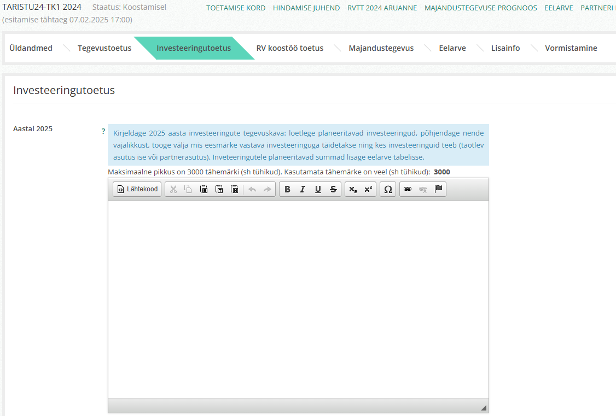
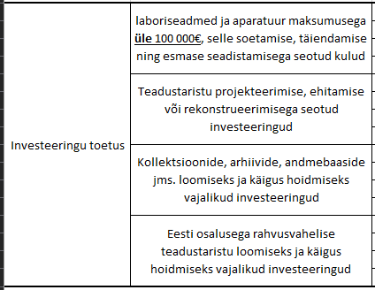
Eelarve tabel
2026
2027
2028
2029

Slide 7
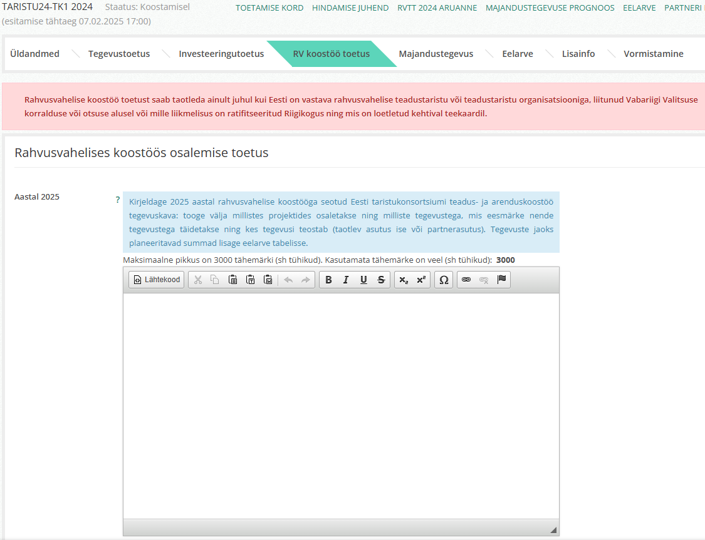
Lehe lõpus:
uue koostöö puhul lisada kinnitus,
RVTT meetmes osalejad esitavad 2024. a. aruande
2026
2027
2028
2029

Slide 8
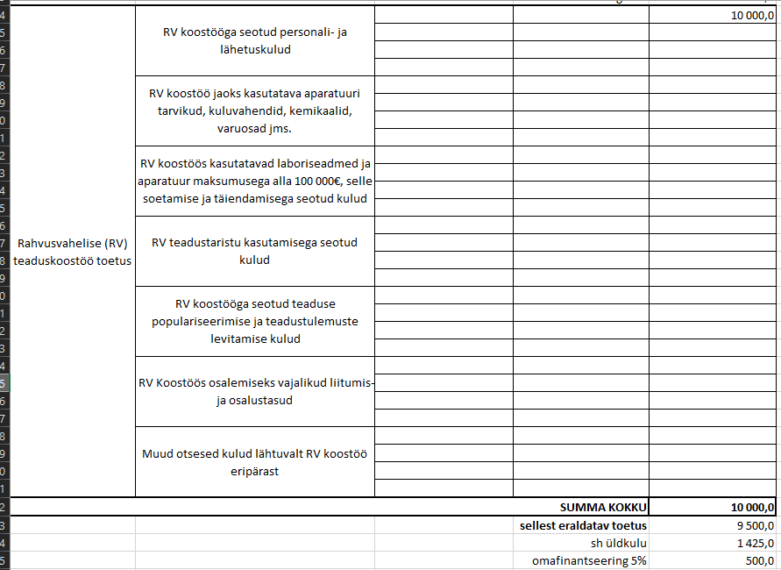

Slide 9
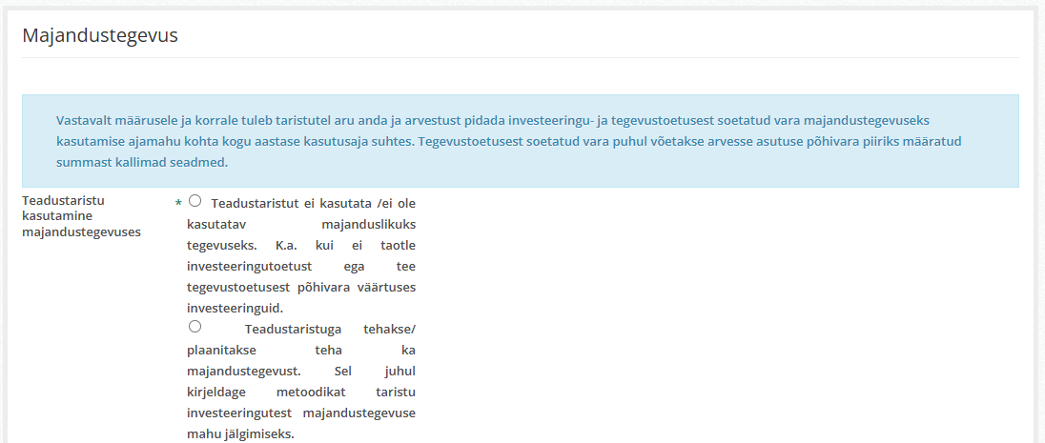
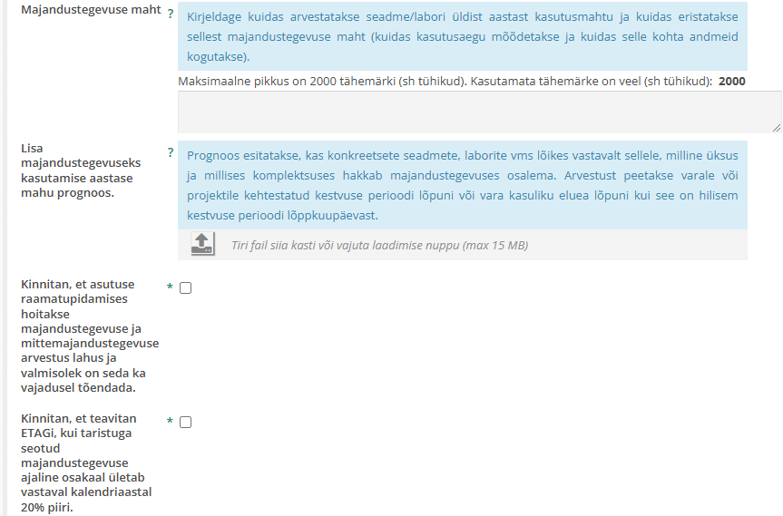

Slide 10
Riikliku tähtsusega teadustaristu investeeringu- ja tegevustoetusest soetatava vara majandustegevuseks kasutamise prognoos
Teadustaristuid rahastatakse "Riikliku tähtsusega teadustaristu toetamise" tingimuste alusel (https://www.riigiteataja.ee/akt/104102023006)
Taristu nimi:
Investeeringu objekt (seade, aparatuur, laborikompleks) | Vastutav asutus | Investeeringuobjekti soetus maksumus (€) | Andmed majandustegevuse ulatuse kohta (vara kasutusaeg kogu kasutusmahust aastas protsentuaalselt)
 |  |  | 2025 | 2026 | 2027 | 2028 | 2029 | 2030 | 2031 | 2032 | 2033 | 2034 | 2035 | 2036
üks | a | 10 000 | 0%
Abikõlblikud kulud KOKKU |  | 10000
Andmete esitamise aluseks on: 1) Komisjoni Teatis Teadus- ja arendustegevuseks ning innovatsiooniks antava riigiabi raamistik (https://eur-lex.europa.eu/legal-content/ET/TXT/PDF/?uri=CELEX:52022XC1028(03)&qid=1724060802356) 2) Euroopa Komisjoni määrus (EL) nr 651/2014 „ELi aluslepingu artiklite 107 ja 108 kohaldamise kohta, millega teatavat liiki abi tunnistatakse siseturuga kokkusobivaks” (ELT L 187, 26.06.2014, lk 1–78) (üldine grupierandi määrus), artikkel 25 3) konkurentsiseaduse §-s 34²
Arvestust peetakse investeeringutoetusest ning tegevustoetusest* soetatud vara kasutusajale, selle vara jaoks kehtestatud kestvusperioodi lõpuni või vara kasuliku eluea lõpuni, kui eluiga on hilisem kestvuse perioodi lõppkuupäevast.
* tegevustoetusest soetatud vara, mille maksumuse järgi võetakse see asutuse põhivarana arvesse. Põhivara piirsummast odavamate seadmete ja tarvikute puhul ei pea majandusprognoosi esitama.
Tabel tuleb täita ehk prognoos esitada ainult nende investeeringute kohta, mida kasutatakse majandustegevuseks, kuid ise tuleb arvestust pidada ka teiste investeeringute kasutusaja kohta, juhuks kui on vaja kontrollitakse investeeringu majandustegevuseks kasutamata jätmist.
Prognoosi saab igal aastal koos aastase tegevusarundega täpsutada.
Eesti Teadusagentuuri tuleb viivitamatult teavitada, kui projektiga seotud majandustegevuse osakaal ületab vastaval kalendriaastal 20% piiri.

Slide 11
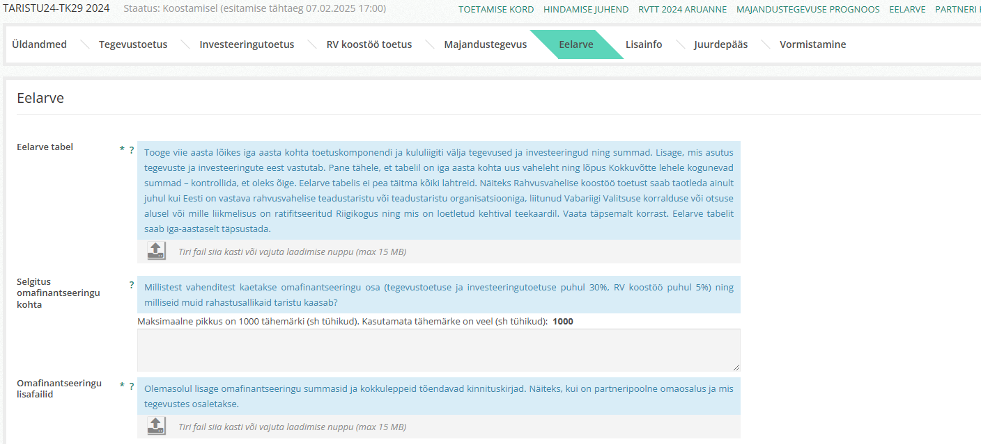
Eelarve tabelis iga aasta eraldi Exceli vahelehel!
 | tegevus | investeering | RV
toetatavmäär % | 70 | 70 | 95
üldkulu max% | 15 | 0 | 15

Slide 12
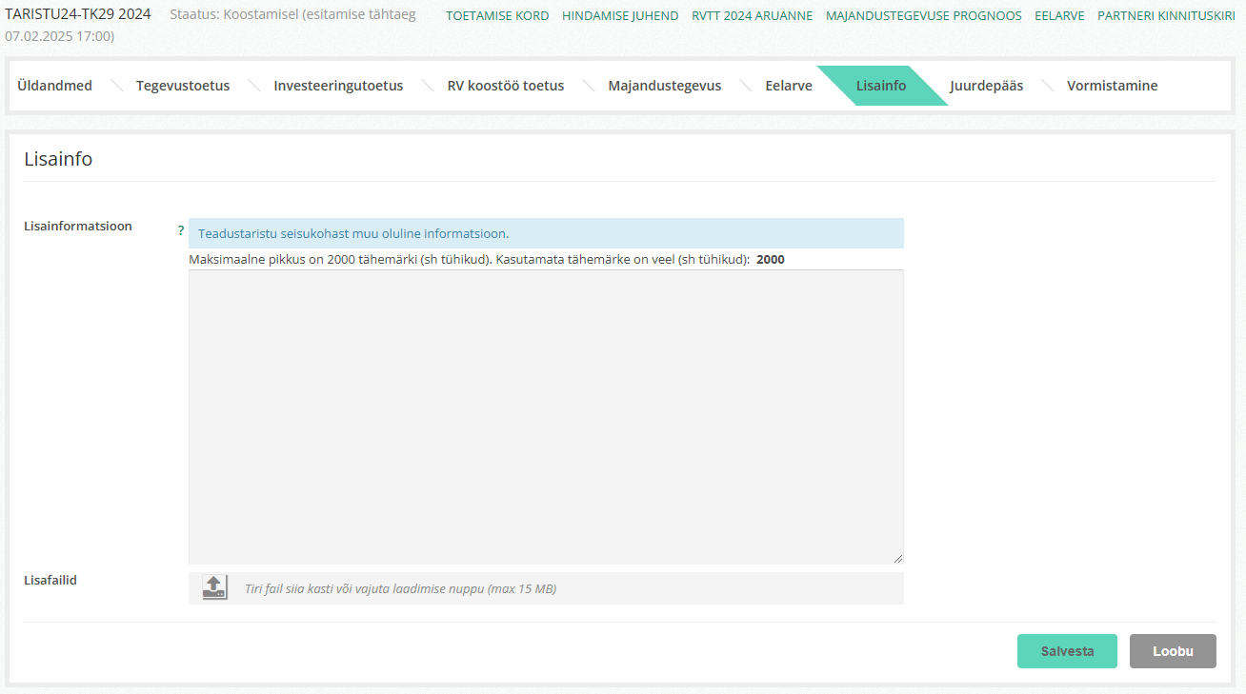
Asutuse taotluse kinnitajad üle vaadata

Slide 13
Juurdepääsu volitamine

Slide 14
Lisaks
Tagasiside küsitlus (kui taotlus on menetlusse võetud)
Neli üldist küsimust toetuse taotlemise vormi kohta
Kaks küsimust teekaardile taotlemise kohta
Küsimused: sigrid.soomer@etag.ee
Esitamise tähtaeg 07.02.2025

